Slide 1
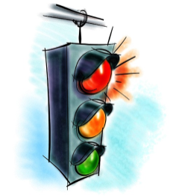
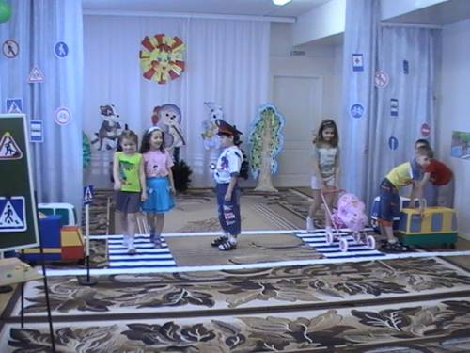
Взаимодействие ДОО
с родителями воспитанников
по профилактике детского
дорожно-транспортного травматизма
Тематическая консультация для родителей
«Профилактика
детского
травматизма
на дорогах»

Slide 2
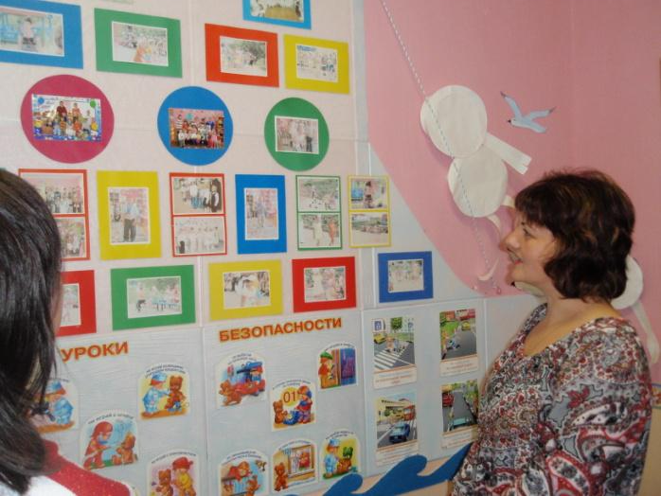
Уважаемые родители!
Вы знаете дорожные знаки, знаете правила дорожного движения. Эти правила – закон дороги. Их знание и соблюдение совершенно необходимы в современном мире. Например, в Англии, где число автомобилей в 2 раза больше, чем в России, погибает в 20 раз детей меньше, чем в нашей стране. В среднем каждый день погибает 15 детей и 150 человек получают травмы.
Значит ежегодно около 60 000 детей, став школьниками, совершают ошибки. Задумайтесь…

Slide 3

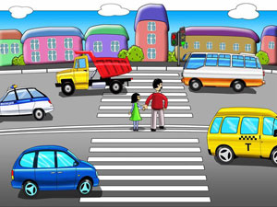
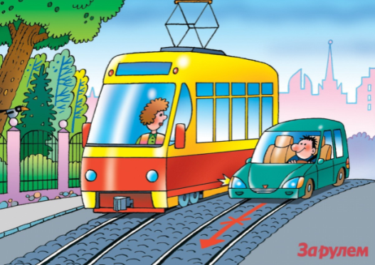
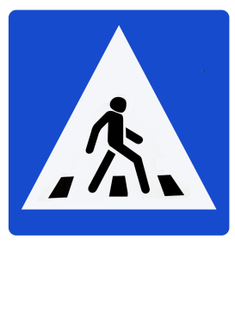
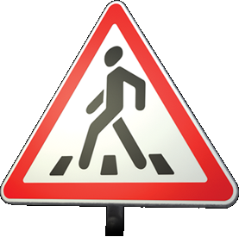
Как хорошо Вы знаете правила дорожного движения?
На какой сигнал светофора вы обычно начинаете переход дороги?
Разрешается ли переходить проезжую часть вне пешеходного перехода?
Есть ли разница между этими знаками?
Всегда ли Вы подчиняетесь сигналам светофора?
Как необходимо обходить трамвай?
Как необходимо обходить автобус/ троллейбус, стоящий на остановке?
Разрешается ли выходить на проезжую часть во время посадки в трамвай?
Что необходимо предпринять для перехода проезжей части в тёмное время суток?
Что означает термин «закрытый обзор»?

Slide 4

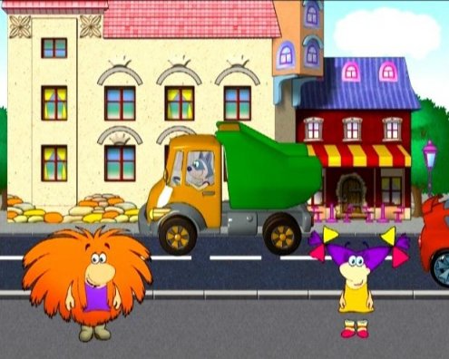
Причины детского дорожно-транспортного травматизма:
Переход дороги в неположенном месте, перед близко идущим транспортом.
Игры на проезжей части и возле нее.
Катание на велосипеде, роликах, других самокатных средствах по проезжей части дороги.
Невнимание к сигналам светофора. Переход проезжей части на красный или желтый сигналы светофора.
Выход на проезжую часть из-за стоящих машин, сооружений, зеленых насаждений и других препятствий.
Неправильный выбор места перехода дороги при высадке из маршрутного транспорта. Обход транспорта спереди или сзади.
Незнание правил перехода перекрестка.
Хождение по проезжей части при наличии тротуара.
Бегство от опасности в потоке движущегося транспорта.
Движение по загородной дороге по направлению движения транспорта

Slide 5
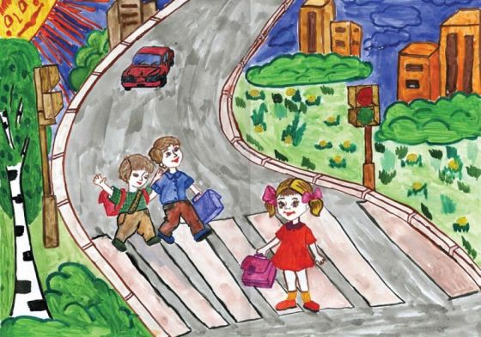
Возрастные физиологические особенности, которые влияют на поведение ребенка на дороге:
Ребенок до 8 лет еще плохо распознает источник звуков, и слышит только те звуки, которые ему интересны
В 5-летнем возрасте ребенок ориентируется на расстоянии до 5 метров. Остальные машины слева и справа остаются незамеченными. Он видит только то, что находится напротив.
Реакция у ребенка замедленная. Он не в состоянии на бегу сразу же остановится, поэтому на сигнал автомобиля реагирует со значительным опозданием.

Slide 6
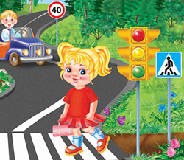
Психологические особенности ребенка, которые влияют на поведение на дороге
У дошкольников нет знаний и представлений о видах поступательного движения транспортных средств (т.е. ребенок убежден, что транспортные средства могут останавливаться также мгновенно как игрушечные).
Внимание ребенка сосредоточено на том, что он делает. Заметив предмет или человека, который привлекает его внимание, ребенок может устремиться за ним, забыв обо всем на свете.
Ребенок не осознает ответственности за собственное поведение на дороге. Не прогнозирует к каким последствием приведет его поступок для участников движения. Для него лично.
Собственная безопасность в условиях движения, особенно на пешеходных переходах, зачастую детьми недооценивается.

Slide 7
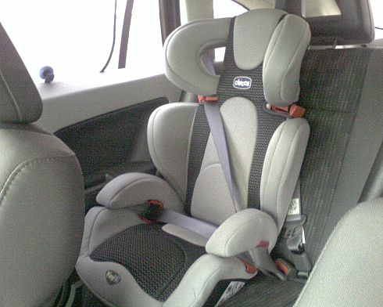
Правила перевозки детей в автомобиле
Всегда пристегивайтесь ремнями безопасности и объясняйте ребенку, зачем это нужно делать. Если это правило автоматически выполняется вами, то оно будет способствовать формированию у ребенка привычки пристегиваться ремнем безопасности. Ремень безопасности для ребенка должен иметь адаптер по его росту (чтобы ремень не был на уровне шеи).
Дети до 12 лет должны сидеть в специальном детском удерживающем устройстве (кресле) или занимать самые безопасные места в автомобиле: середину и правую часть заднего сиденья.
Учите ребенка правильному выходу из автомобиля через правую дверь, которая находится со стороны тротуара.

Slide 8

Обучение детей наблюдательности на улице
Находясь на улице с ребенком, крепко держите его за руку.
Учите ребенка наблюдательности. Если у подъезда стоят транспортные средства или растут деревья, кусты, остановитесь, научите ребенка осматриваться по сторонам и определять: нет ли опасности приближающегося транспорта. Если у подъезда дома есть движение транспорта, обратите на это его внимание. Вместе с ним посмотрите: не приближается ли транспорт.
При движении по тротуару придерживайтесь стороны подальше от проезжей части. Взрослый должен находиться со стороны проезжей части.
Приучите ребенка, идя по тротуару, внимательно наблюдать за выездом автомобилей из арок дворов и поворотами транспорта на перекрестках.

Slide 9

При переходе проезжей части дороги остановитесь и осмотритесь по сторонам. Показывайте ребенку следующие действия по осмотру дороги: поворот головы налево, направо, еще раз налево.
Дойдя до разделительной линии, делайте вместе с ним поворот головы направо. Если нет движения транспорта, продолжайте переход, не останавливаясь, а если есть – остановитесь на линии и пропустите транспорт, держа ребенка за руку.
Учите ребенка всматриваться вдаль, пропускать приближающийся транспорт.
Наблюдая за приближающимися транспортными средствами, обращайте внимание ребенка на то, что за большими машинами (автобус, троллейбус) может быть опасность – движущийся на большой скорости легковой автомобиль или мотоцикл. Поэтому лучше подождать, ког­да большая машина проедет, и убедиться в отсутствии скрытой опасности.

Slide 10

Не выходите с ребенком на проезжую часть из-за каких-либо препятствий: стоящих автомобилей, кустов, закрывающих обзор проезжей части.
Переходите проезжую часть не наискосок, а прямо, строго перпендикулярно. Ребенок должен понимать, что это делается для лучшего наблюдения за движением транспорта.
Переходите проезжую часть только на зеленый сигнал светофора. Объясняйте ребенку, что переходить дорогу на зеленый мигающий сигнал нельзя. Он горит всего три секунды, можно попасть в ДТП.

Slide 11
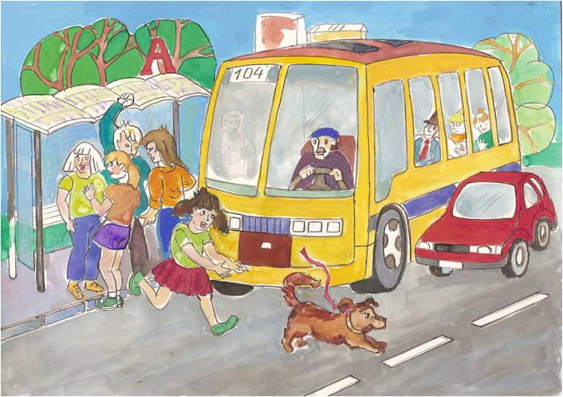
Правила поведения на остановке маршрутного транспорта
Не ускоряйте шаг и не бегите вместе с ребенком на остановку нужного маршрутного транспорта. Приучите ребенка, что это опасно, лучше подождать следующий автобус (троллейбус) и т. д.
На остановках маршрутного транспорта держите ребенка крепко за руку. Нередки случаи, когда ребенок вырывается и выбегает на проезжую часть.
Переходите проезжую часть только на пешеходных переходах. Не обходите маршрутный транспорт спереди или сзади. Если поблизости нет пешеходного перехода, дождитесь, когда транспорт отъедет подальше, и переходите дорогу в том месте, где она хорошо просматривается в обе стороны.
При высадке из автобуса, троллейбуса, трамвая, такси выходите первыми. В противном случае ребенок может упасть или выбежать на проезжую часть дороги.

Slide 12
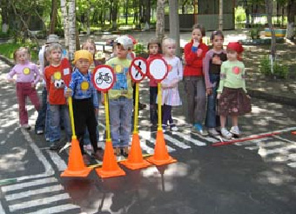
Родители – образец для подражания!!!
Правила движения – верная наука!
Соблюдать их все должны
И бабушки и внуки!
Главное, чтоб дети видели, как ведут себя родители на дороге и в метро, и от этого всем будет хорошо!

Slide 13
Спасибо за внимание!
Всем дорог желаем ровных,
Пусть горит зеленый свет,
И успехов Вам огромных,
И здоровья на сто лет!

